Slide 1

TIẾNG VIỆT – LỚP 3
ÔN TẬP CUỐI HỌC KÌ I
(TIẾT 4 )
SGK trang 149

Slide 2
MỤC TIÊU BÀI HỌC
Ôn luyện tập đọc và học thuộc lòng
Ôn luyện về dấu chấm, dấu phẩy.

Slide 3

Bài 2/149: Em điền dấu chấm hay dấu phẩy vào mỗi ô trống trong đoạn văn sau?
Cà Mau đất xốp mùa nắng đất nẻ chân chim, nền nhà cũng rạn nứt trên cái đất phập phều và lắm gió lắm dông như thế cây đứng lẻ khó mà chống chọi nổi. Cây bình bát cây bần cũng phải quây quần thành chòm thành rặng rễ phải dài phải cắm sâu vào lòng đất.
Theo MAI VĂN TẠO

Slide 4
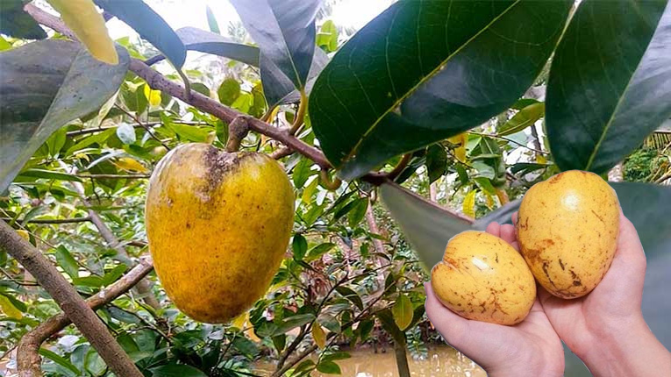
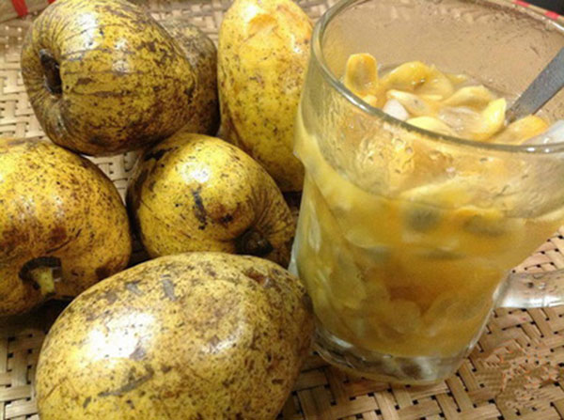
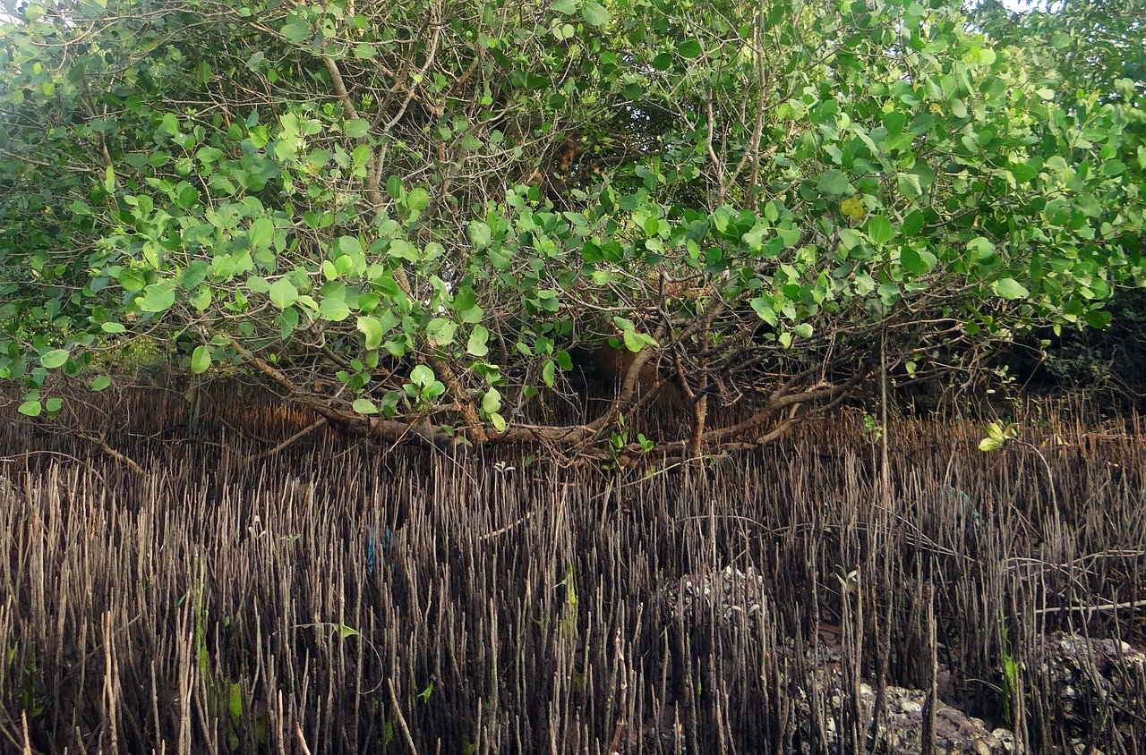
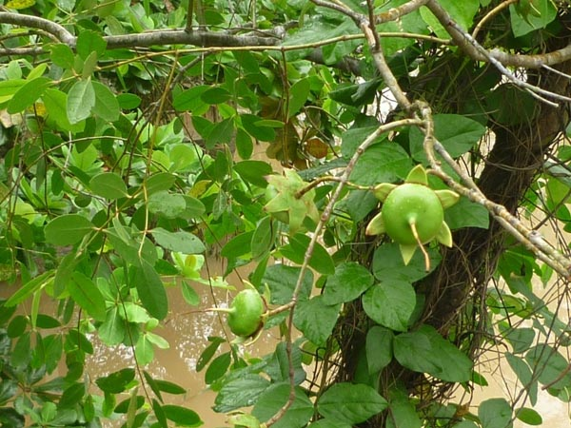
- Cây bần: cây mọc ở vùng nước lợ, có rễ phụ nhọn và xốp nhô ngược lên khỏi mặt bùn.
- Cây bình bát: cây thuộc họ na, vỏ quả có từng ô năm góc mờ, thịt màu vàng nhạt hay hồng, ăn được.

Slide 5
Dùng để kết thúc câu kể
DẤU CHẤM
Đặt cuối câu kể
Notes:
Để làm tốt bài tập, cô
nhắc lại kiến thức cũ

Slide 6
Ngăn cách những từ chỉ thời gian, địa điểm, nguyên nhân ở đầu câu với các bộ phận khác trong câu.
DẤU PHẨY
Ngăn cách các ý liệt kê trong câu.

Slide 7
2. Em điền dấu chấm hay dấu phẩy vào mỗi ô trống trong đoạn văn sau?
.
,
Cà Mau đất xốp mùa nắng đất nẻ chân chim, nền nhà cũng rạn nứt trên cái đất phập phều và lắm gió lắm dông như thế cây đứng lẻ khó mà chống chọi nổi. Cây bình bát cây bần cũng phải quây quần thành chòm thành rặng rễ phải dài phải cắm sâu vào lòng đất.
Theo MAI VĂN TẠO
Mùa
.
Trên
,
,
,
.
,
Rễ

Slide 9



CHÀO TẠM BIỆT CÁC BẠN

